Slide 1
Cubi Code
AI 自動寫程式系統雛形
專案架構・實測功能展示・能力矩陣・實作問題與未來展望

Slide 2
簡報大綱
提供可實際操作之「AI 寫程式系統雛形」，完整涵蓋架構、操作、測試與改善方向。
1. 系統架構說明
說明整體架構、使用流程、模型使用方式與資料處理方式。
2. 實際操作展示
展示幾個主要功能，證明不是只有簡報或概念說明。
3. 功能測試結果
用測試案例說明系統能完成什麼、限制與待改善項目。
4. 問題與改善方向
整理實作問題、解決方式，以及後續繼續開發的改進方向。
5. 核心目標
打造一套「可審查、可隔離、可驗證、可追蹤」的 AI 寫程式系統。
02

Slide 3
開發背景與專案定位
目標不是做聊天機器人，而是打造一套「可審查、可隔離、可驗證、可追蹤」的企業級開發工作台。
企業 AI 編程三大痛點
工具分散繁瑣：AI 對話、編輯器、終端機各自獨立，頻繁切換易出錯。
盲目覆蓋風險：AI 產出代碼直接寫入磁碟，極易改壞原本正常功能。
缺乏隔離審計：未測試代碼直接在主機跑，缺乏資安防護與版本追蹤。
Cubi Code 的做法
一站式整合工作台：整合編輯器、檔案樹、Diff 比對與終端機於單一介面。
強制雙欄 Diff 審核：所有變更經人工確認才寫檔，「0 變更防禦」降低非預期修改風險。
Docker 沙盒與審計：隔離環境安全執行測試，PostgreSQL 完整記錄版本歷史。
03

Slide 4
系統架構：四個核心模組
前端提供流暢操作、後端負責狀態協調、本地模型提升資安控管、沙盒降低執行風險。
前端工作台 (Vue 3)
Monaco 編輯器支援 Ghost Text 行內補全。
整合檔案總管、雙欄 Diff 與 xterm 終端機。
一站式操作介面，無需在各工具間切換。
後端服務 (Node.js)
Socket.IO 雙向即時串流與任務進度反饋。
驅動 Agent 狀態機，管理排程與指令轉發。
智慧 Context 組裝與 @指定檔案 關聯。
AI 模型引擎 (Local First)
本機 Ollama (gemma4:26b)，代碼不出內網。
預留雲端 OpenAI 介面，支援複雜推理切換。
支援生成、改寫、分析、說明、偵錯多模式。
沙盒與資料庫 (Docker)
Docker 隔離執行 Pytest/Web/GUI，預設斷網。
PostgreSQL 16 記錄 Audit Log 與版本歷程。
完整保存每次執行的 Token 消耗與 Exit Code。
核心價值：前端給體驗、後端控流程、本地模型保資安、Docker 沙盒防風險。
04

Slide 5
模型與資料流程：從需求到驗證
每次 AI 修改都要經過「產生 → 審查 → 套用 → 測試 → 紀錄」的閉環。
模型使用方式
本地優先 (Local)：採用 Ollama gemma4:26b，原始碼留在內網，降低外洩風險並減少 API 使用成本。
雲端彈性切換：已預留 OpenAI 相容介面，待企業資安核准與 Key 配置即可啟用。
完整審計紀錄：PostgreSQL 記錄使用者、時間戳、Token 消耗與模型版本。
資料處理流程
需求輸入：輸入自然語言需求，可透過 @指定檔案 導入專案上下文。
模型推理：若涉及程式碼修改，AI 依據上下文產生修改方案，並先進入雙欄紅綠 Diff 比對。
人工審核：工程師確認變更無誤後點選「套用」，才正式寫入磁碟。
沙盒驗證：於 Docker 隔離環境執行 Pytest 或啟動服務，紀錄 Audit Log。
05

Slide 6
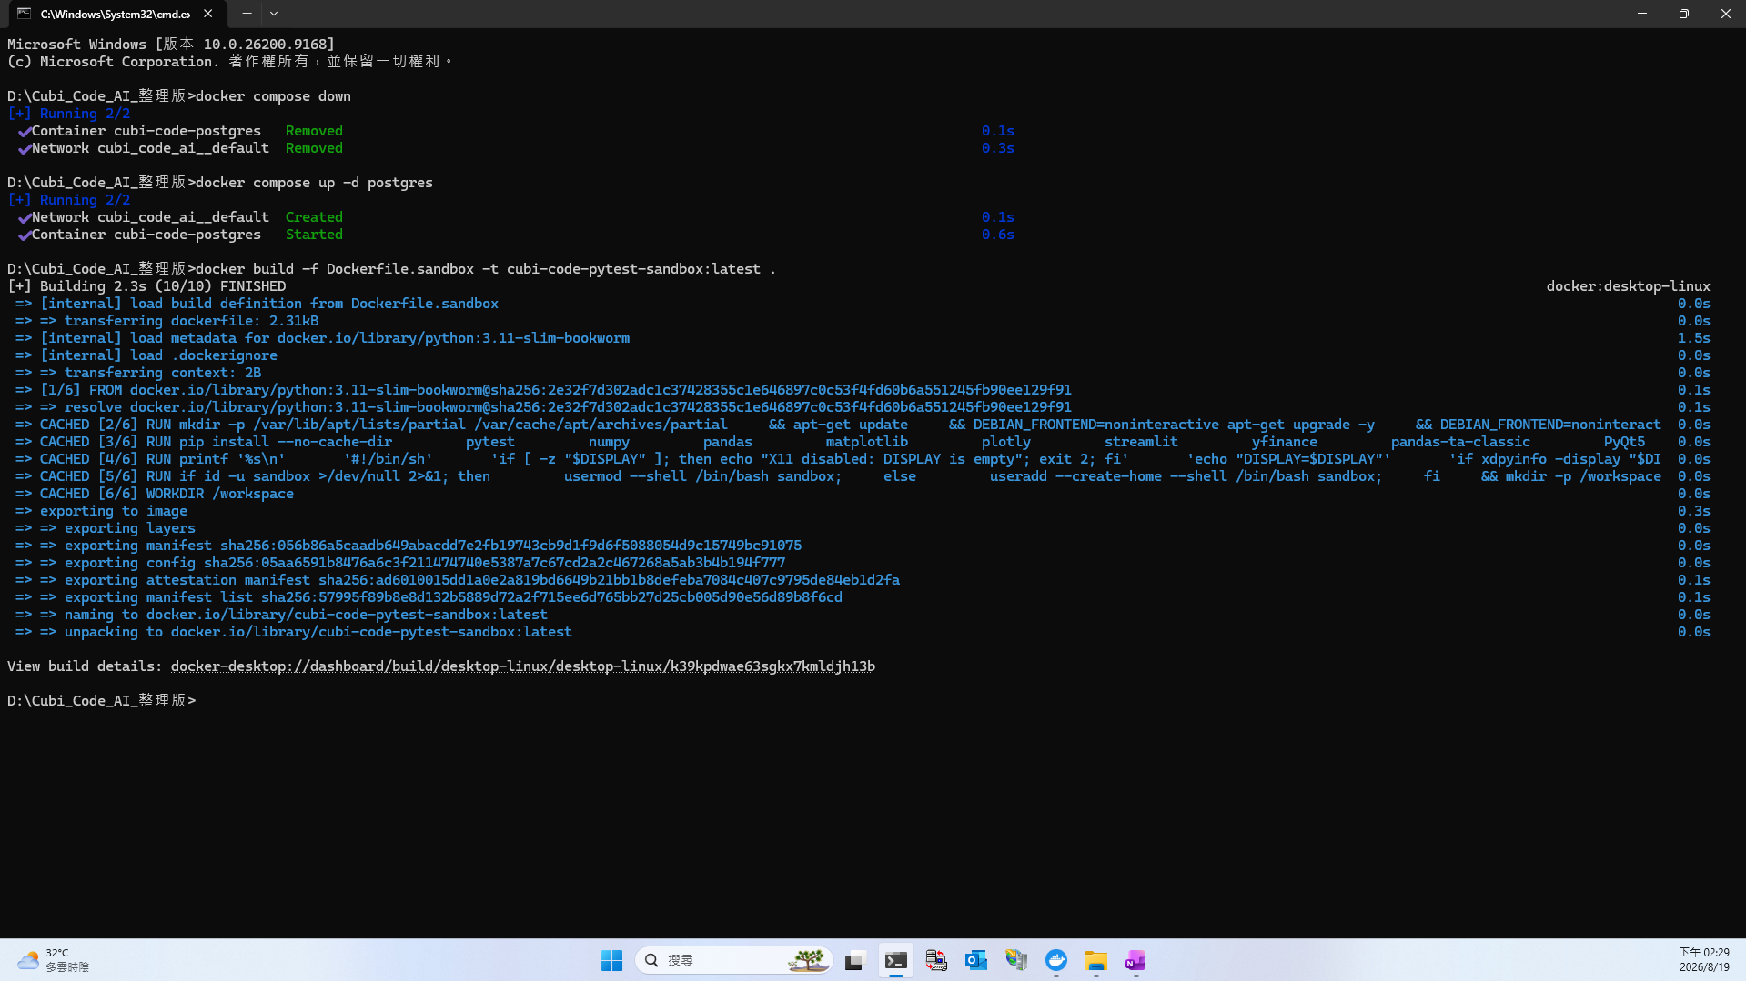
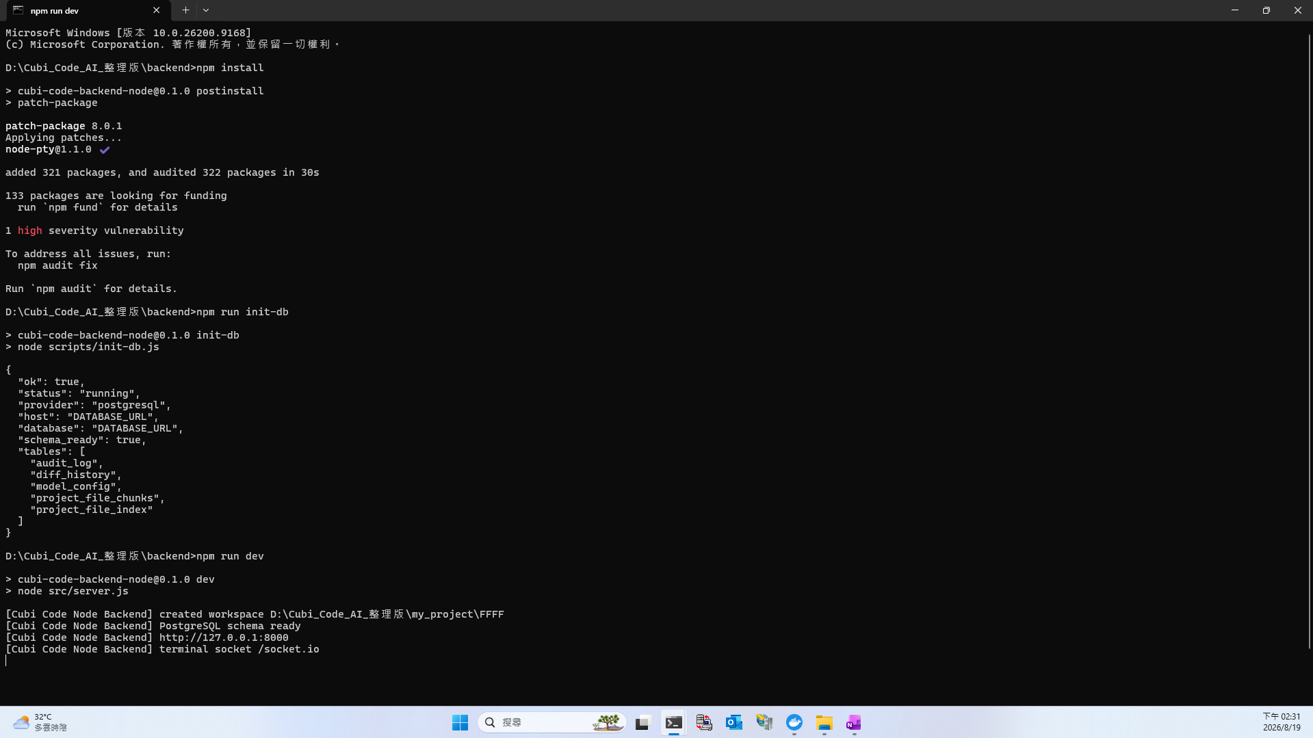
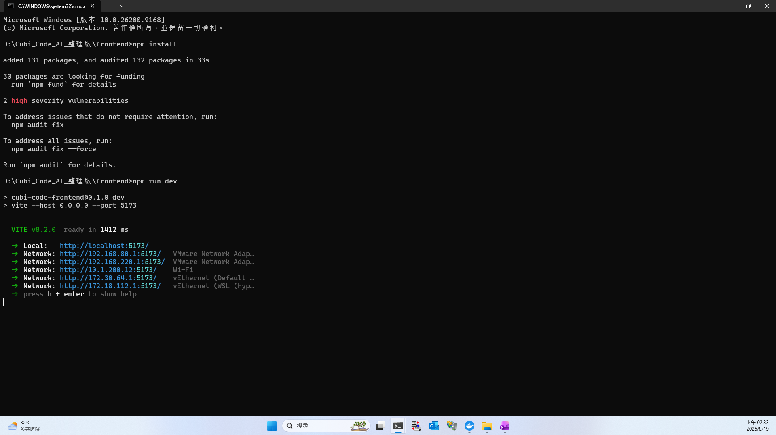
Demo 前環境確認：服務與沙盒運作狀態
正式展示前已確認：前端、後端、Ollama、PostgreSQL 與 Docker Sandbox 均可運作。
1｜PostgreSQL + Docker Sandbox
2｜Backend 啟動與資料庫初始化
3｜Frontend 啟動並開啟系統
操作：啟動 PostgreSQL 與 Docker Sandbox 映像檔。
結果：資料庫與隔離測試環境可用。
操作：初始化資料庫並啟動後端服務。
結果：Backend 可回應 API 健康檢查。
操作：啟動 Frontend Vite 服務。
結果：系統可從 localhost:5173 進入工作台。
06

Slide 7
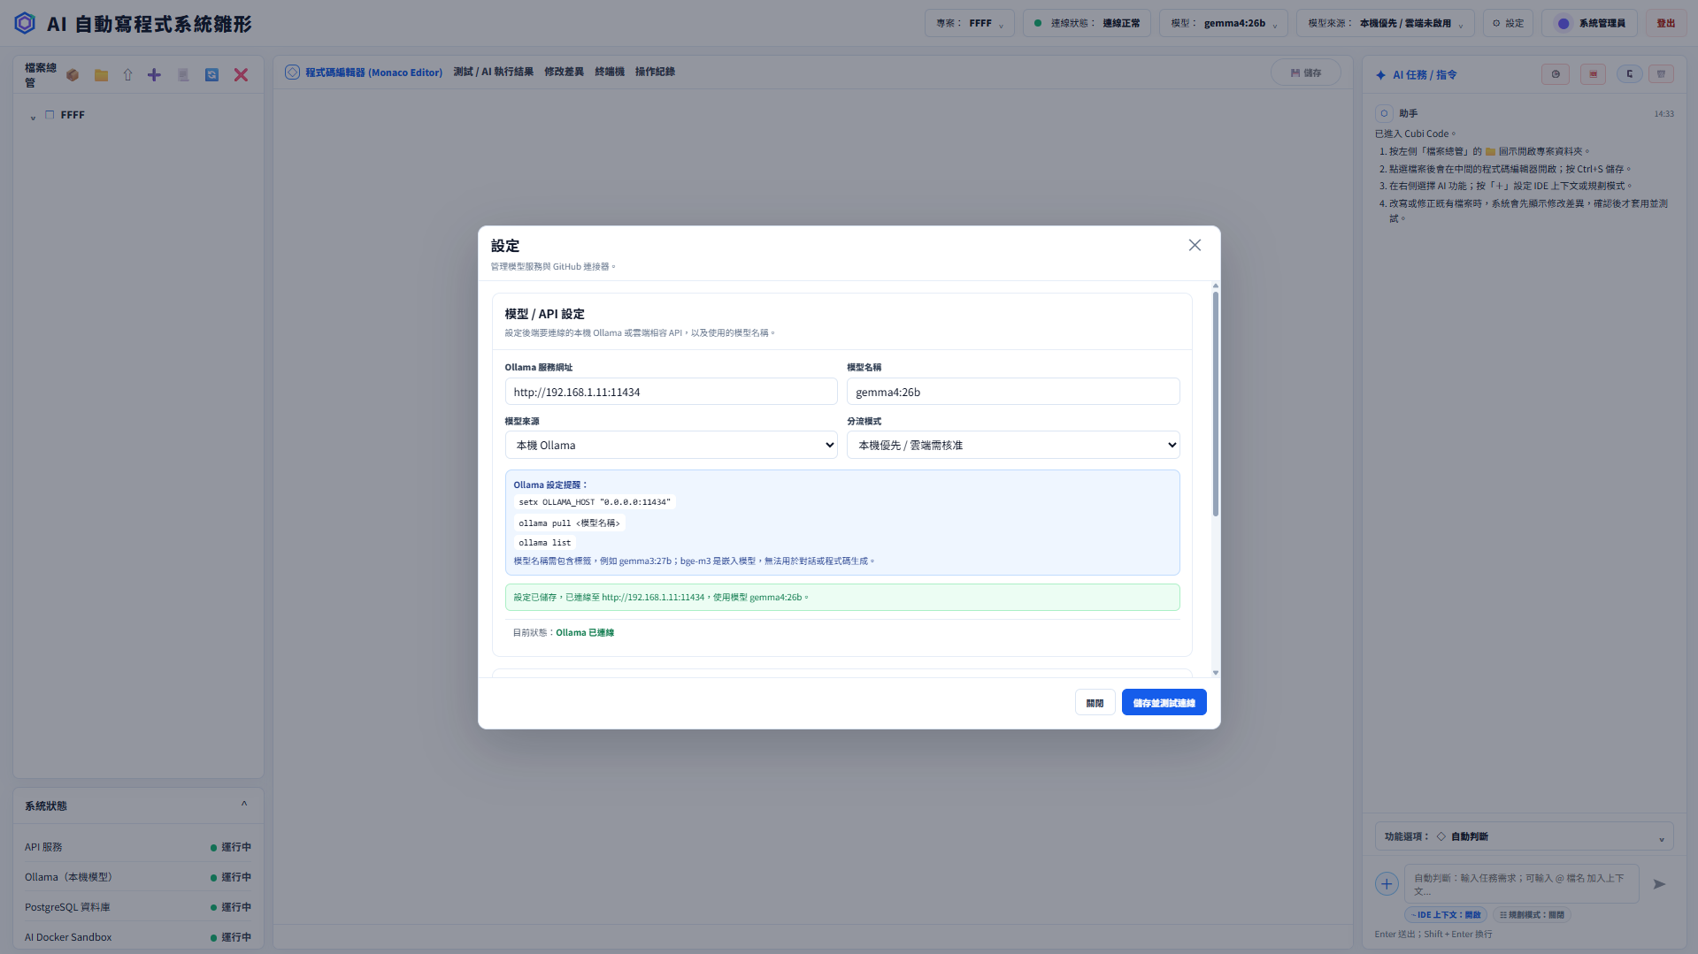
核心介面：一站式 AI 開發工作台
操作介面長怎樣？等一下 Demo 要看哪裡？
雛形功能介紹
左側：即時監控 API、Ollama、PostgreSQL、Docker。
中間：Monaco 編輯器、Diff 差異檢視、測試結果與沙盒終端機。
右側：AI 任務面板（8 大功能模式、@指定檔案、Agent 規劃模式）。
重點：使用者不用在 AI 對話、編輯器、終端機之間來回切換。
07

Slide 8
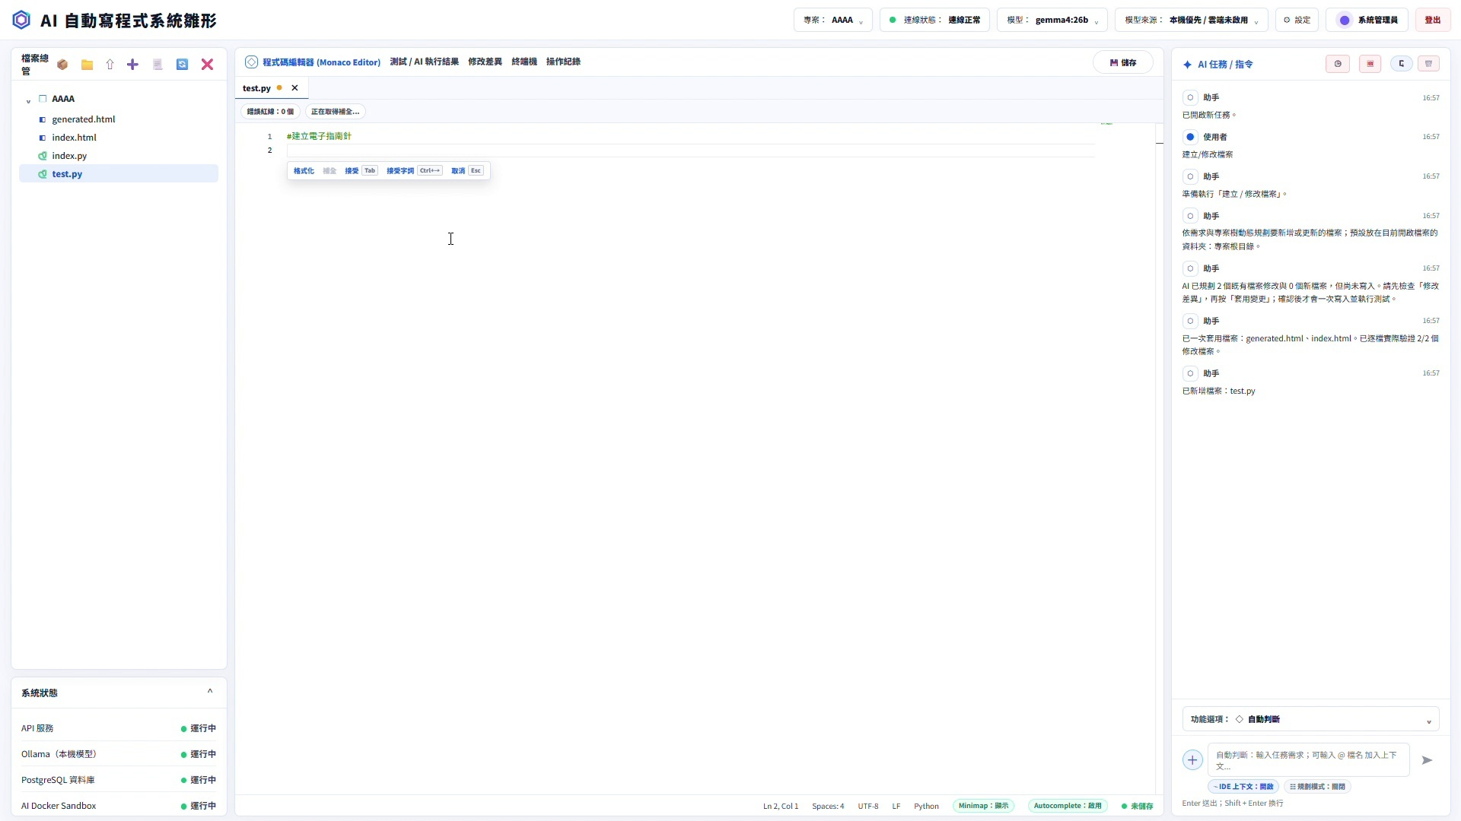
Demo 1：Monaco Editor 行內補全 (Ghost Text)
操作：在編輯器鍵入註解（例如：#建立電子指南針），系統顯示灰色 Ghost Text 與浮動操作列。
展示重點
打字後預測：輸入註解或開頭，系統自動接續顯示程式碼建議。
快速鍵操作：Tab 接受補全、Ctrl+Space 觸發、Esc 取消、Shift+Alt+F 格式化。
不跳出畫面：直接在工作台內完成，省去複製貼上時間。
08

Slide 9
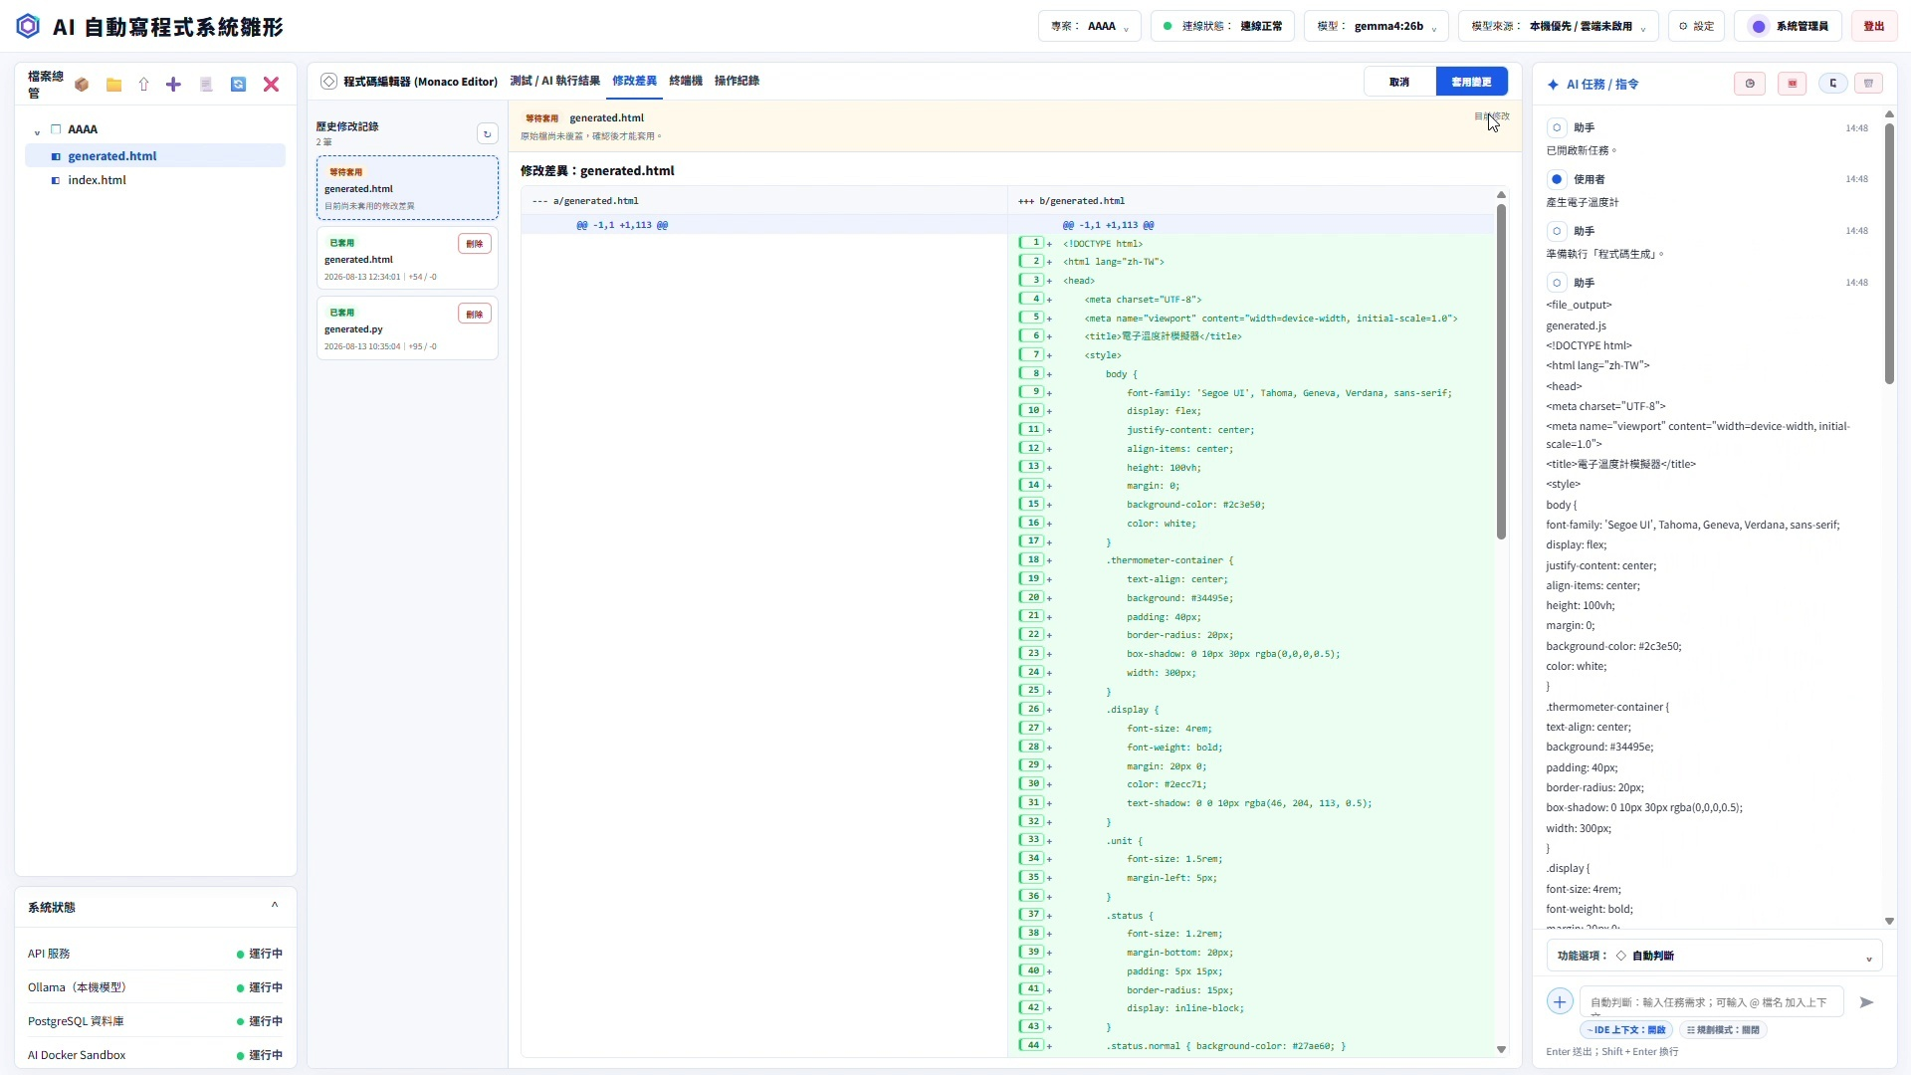
Demo 2：自然語言程式碼生成與驗證
使用者輸入需求後，系統可自動產生對應的程式碼或範例。
展示重點
一句話寫程式：輸入中文需求，AI 自動生成完整程式碼。
確認後存檔：變更先顯示紅綠 Diff 比對，人工確認才寫入。
沙盒即時預覽：在安全隔離環境直接開啟網頁，立即測試功能。
09

Slide 10
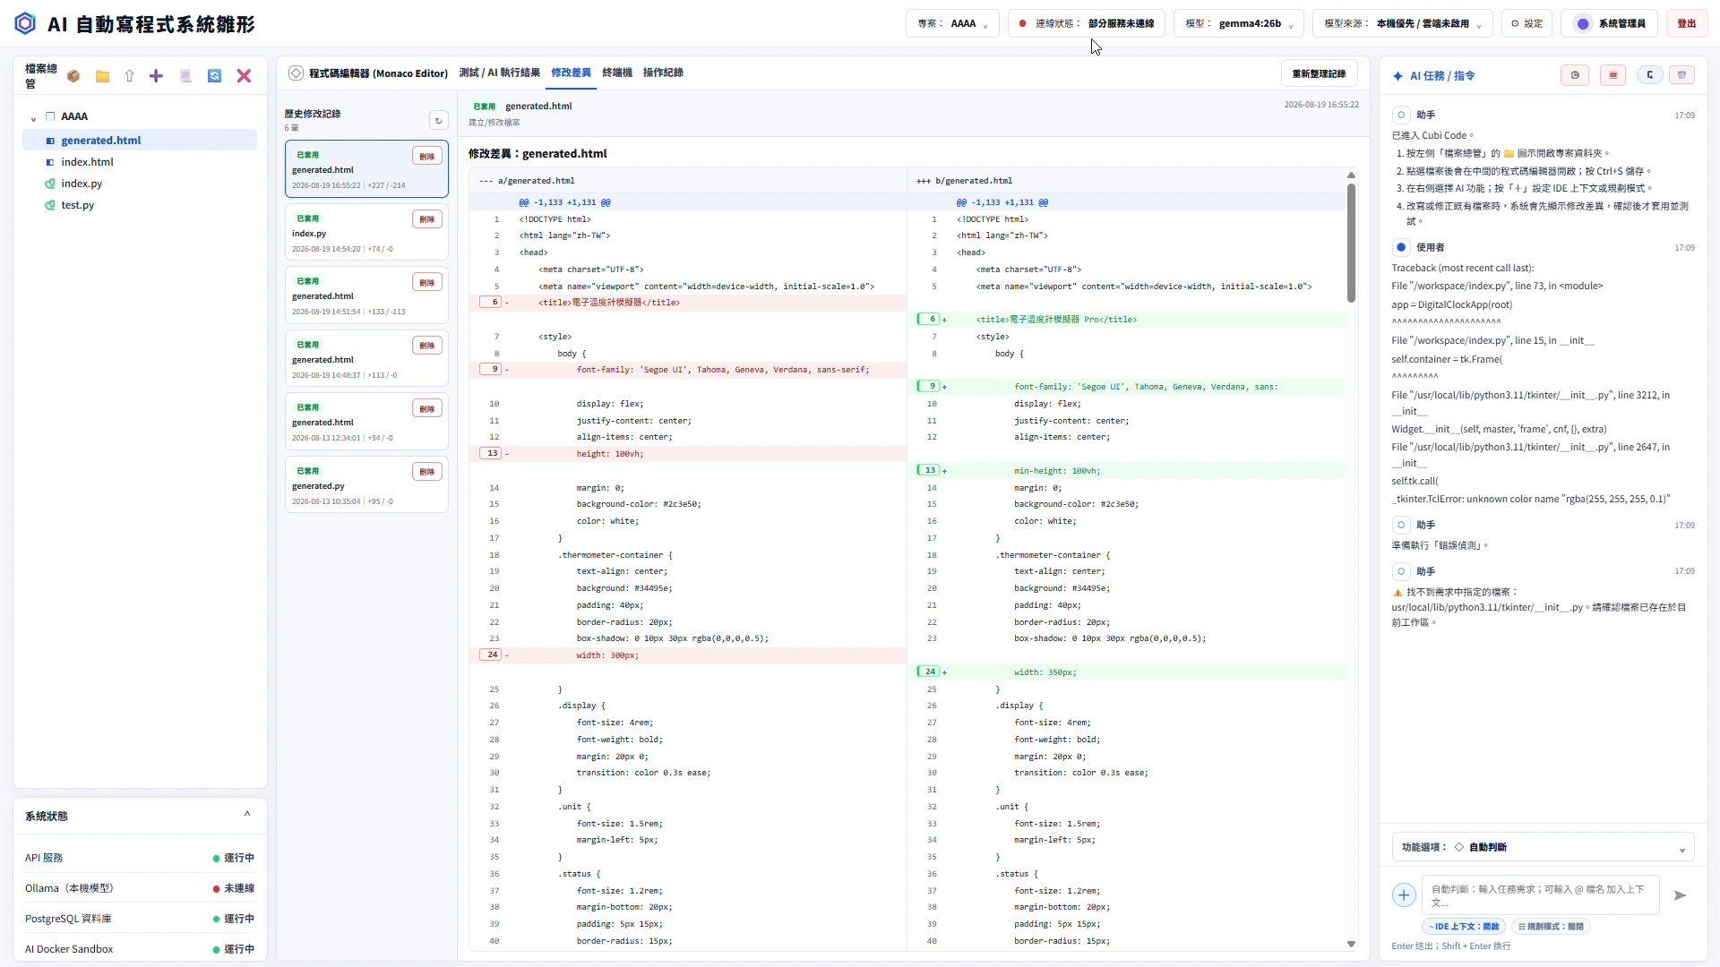
Demo 3：程式碼改寫與 Diff 驗證
使用者提供既有程式後，系統可依照指定需求進行改寫，例如優化結構、重構、增加註解或調整寫法。
展示重點
精準局部修改：只修改需要調整的位置，降低對既有程式的影響。
雙欄清楚比對：左看原始、右看修改，所有變更一目了然。
修改歷史可查：記錄每次修改時間與內容，支援隨時回溯。
10

Slide 11
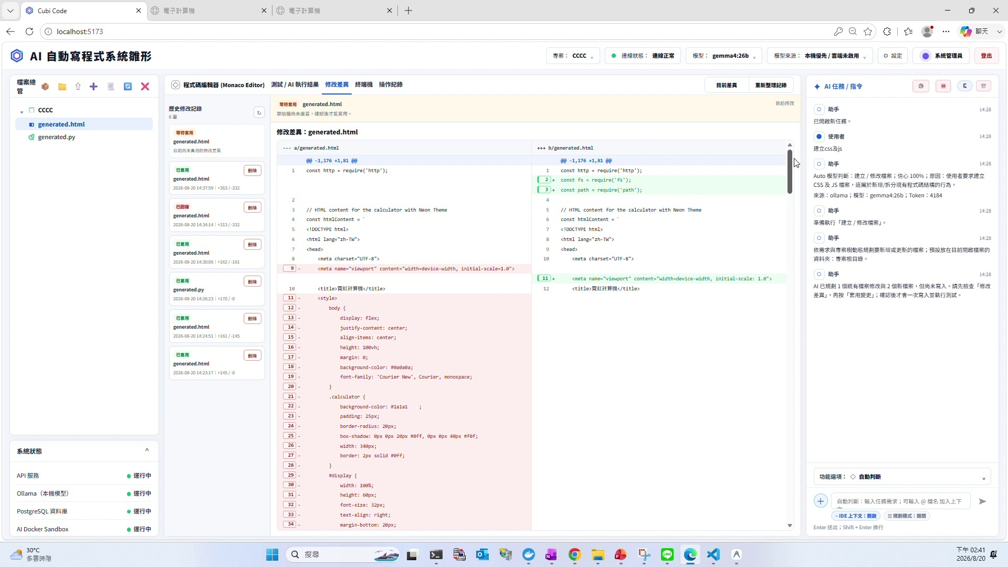
Demo 4：多檔案建立或修改檔案
系統可根據需求判斷應該新增檔案、修改既有檔案，或補充設定檔。
展示重點
自動模組化：自動把單檔拆成獨立的樣式 (CSS) 與腳本 (JS)。
多檔案同步更新：關聯檔案一次審查、同步寫入，降低漏改風險。
沙盒驗證完整性：以 HTML 為入口檢查 CSS/JS 引用與 JS 語法。
11

Slide 12
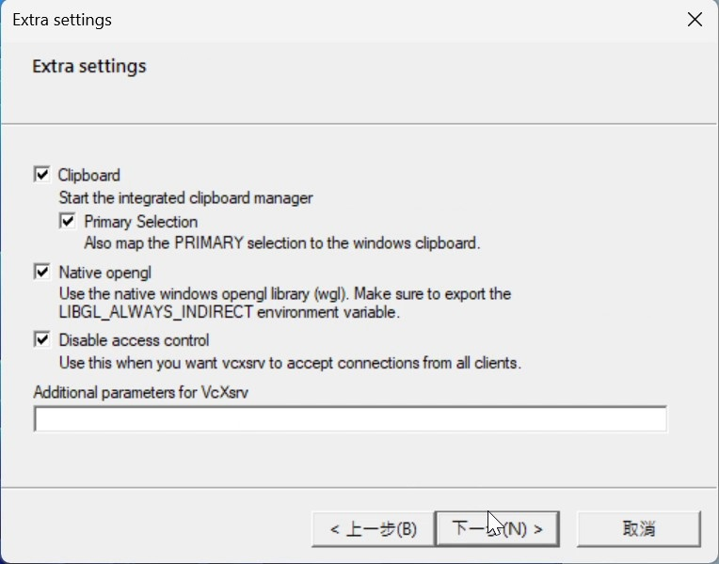
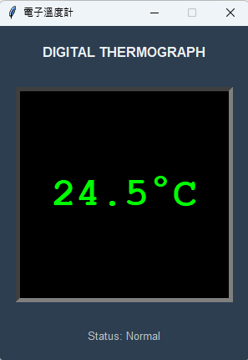
補充：X Server / VcXsrv GUI 視窗轉發驗證
在沙盒內執行桌面視窗程式，畫面自動轉發到 Windows 顯示。
X Server GUI 視窗轉發實測
支援 GUI 視窗轉發：Linux 沙盒內的桌面程式，能在 Windows 顯示操作。
支援多種應用：不只支援網頁與終端機，連桌面 GUI 也能測試。
12

Slide 13
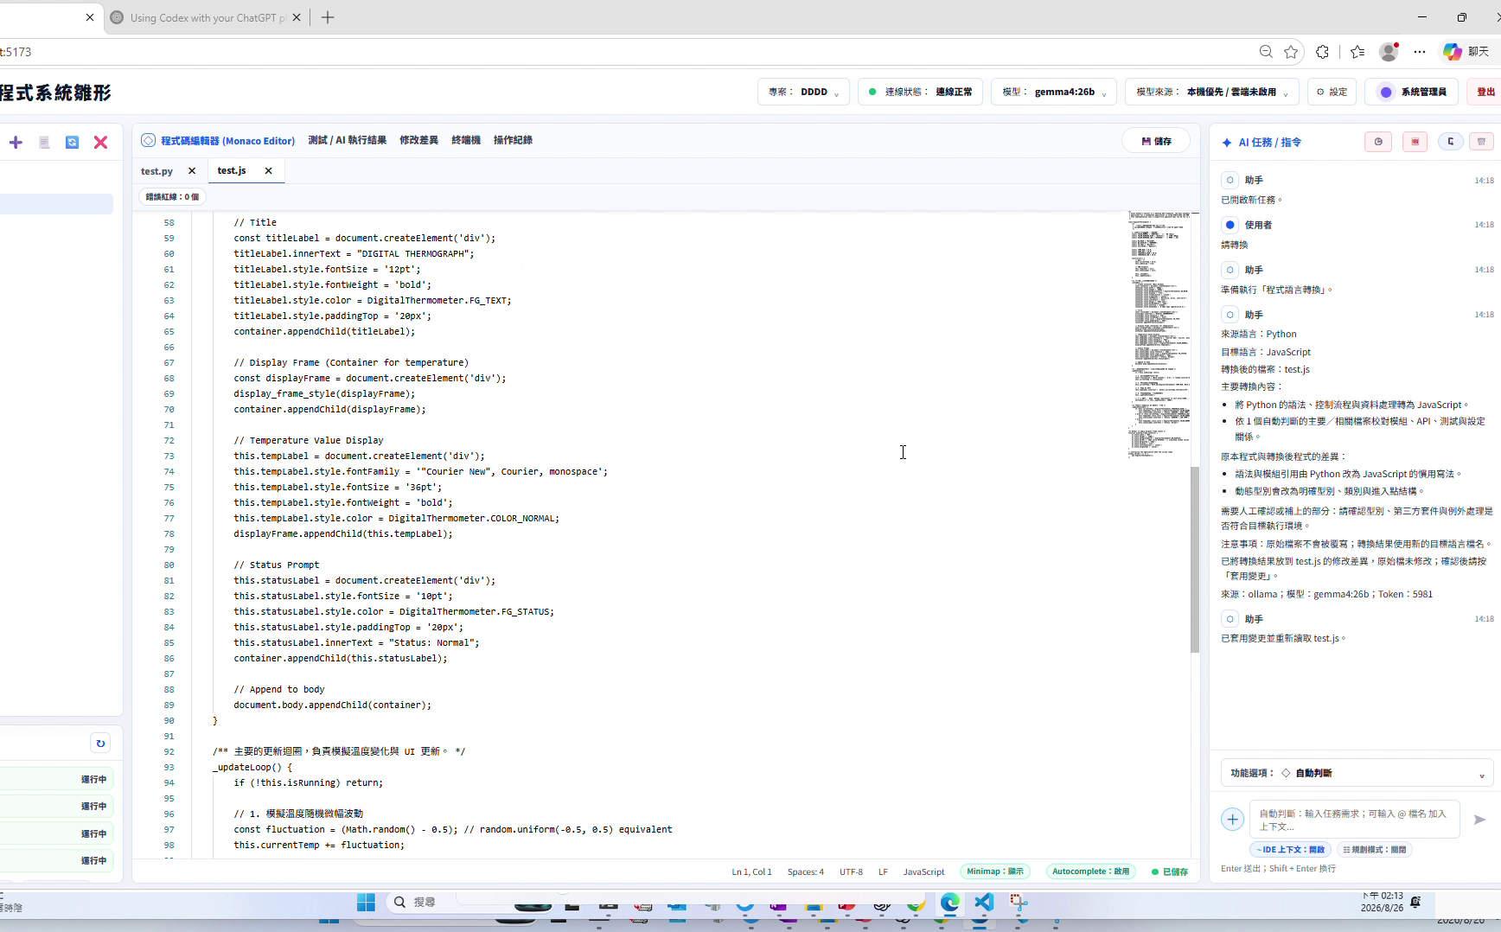
Demo 5：程式語言轉換
例如將 Python 程式轉換成 Java、JavaScript 或其他語言，並說明轉換後的差異，或需人工介入的部份。
展示重點
跨語言自動轉換：AI 自動將程式邏輯翻寫成另一種語言語法。
原檔案不受影響：保留原本程式碼，獨立建立目標語言新檔案。
先審查再套用：轉換結果先看 Diff 確認，審核通過才存檔。
13

Slide 14
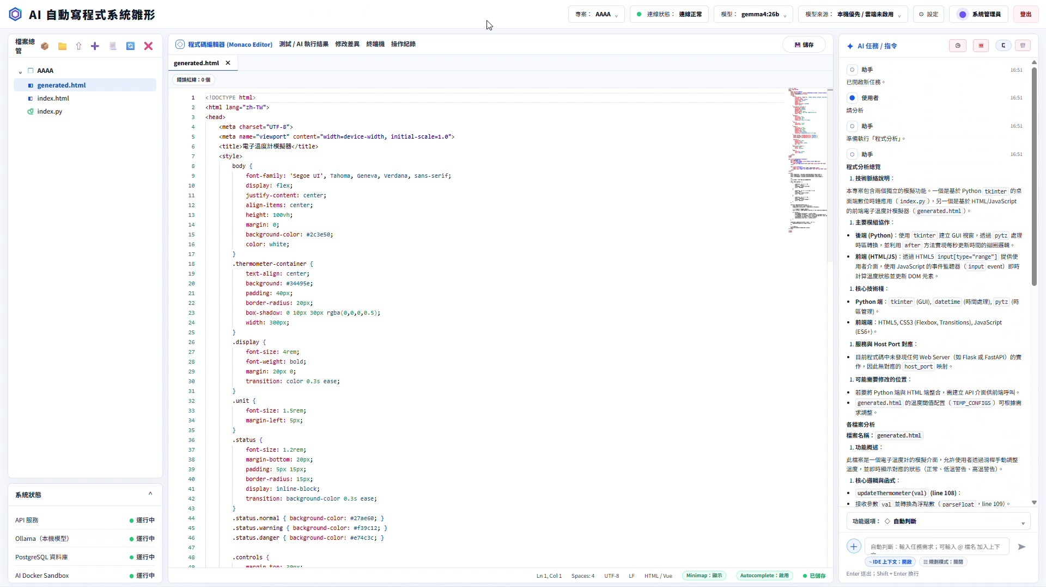
Demo 6：程式分析
系統可讀取或分析專案中的檔案內容，判斷目前程式結構、檔案用途與可能需要修改的位置。
展示重點
看懂整個專案：自動辨識專案包含哪些檔案與技術架構。
抓出依賴與設定：自動列出使用哪些套件與伺服器連接埠（Port）設定。
標出關鍵程式碼：快速找出核心函式位置，加速維護與交接。
14

Slide 15
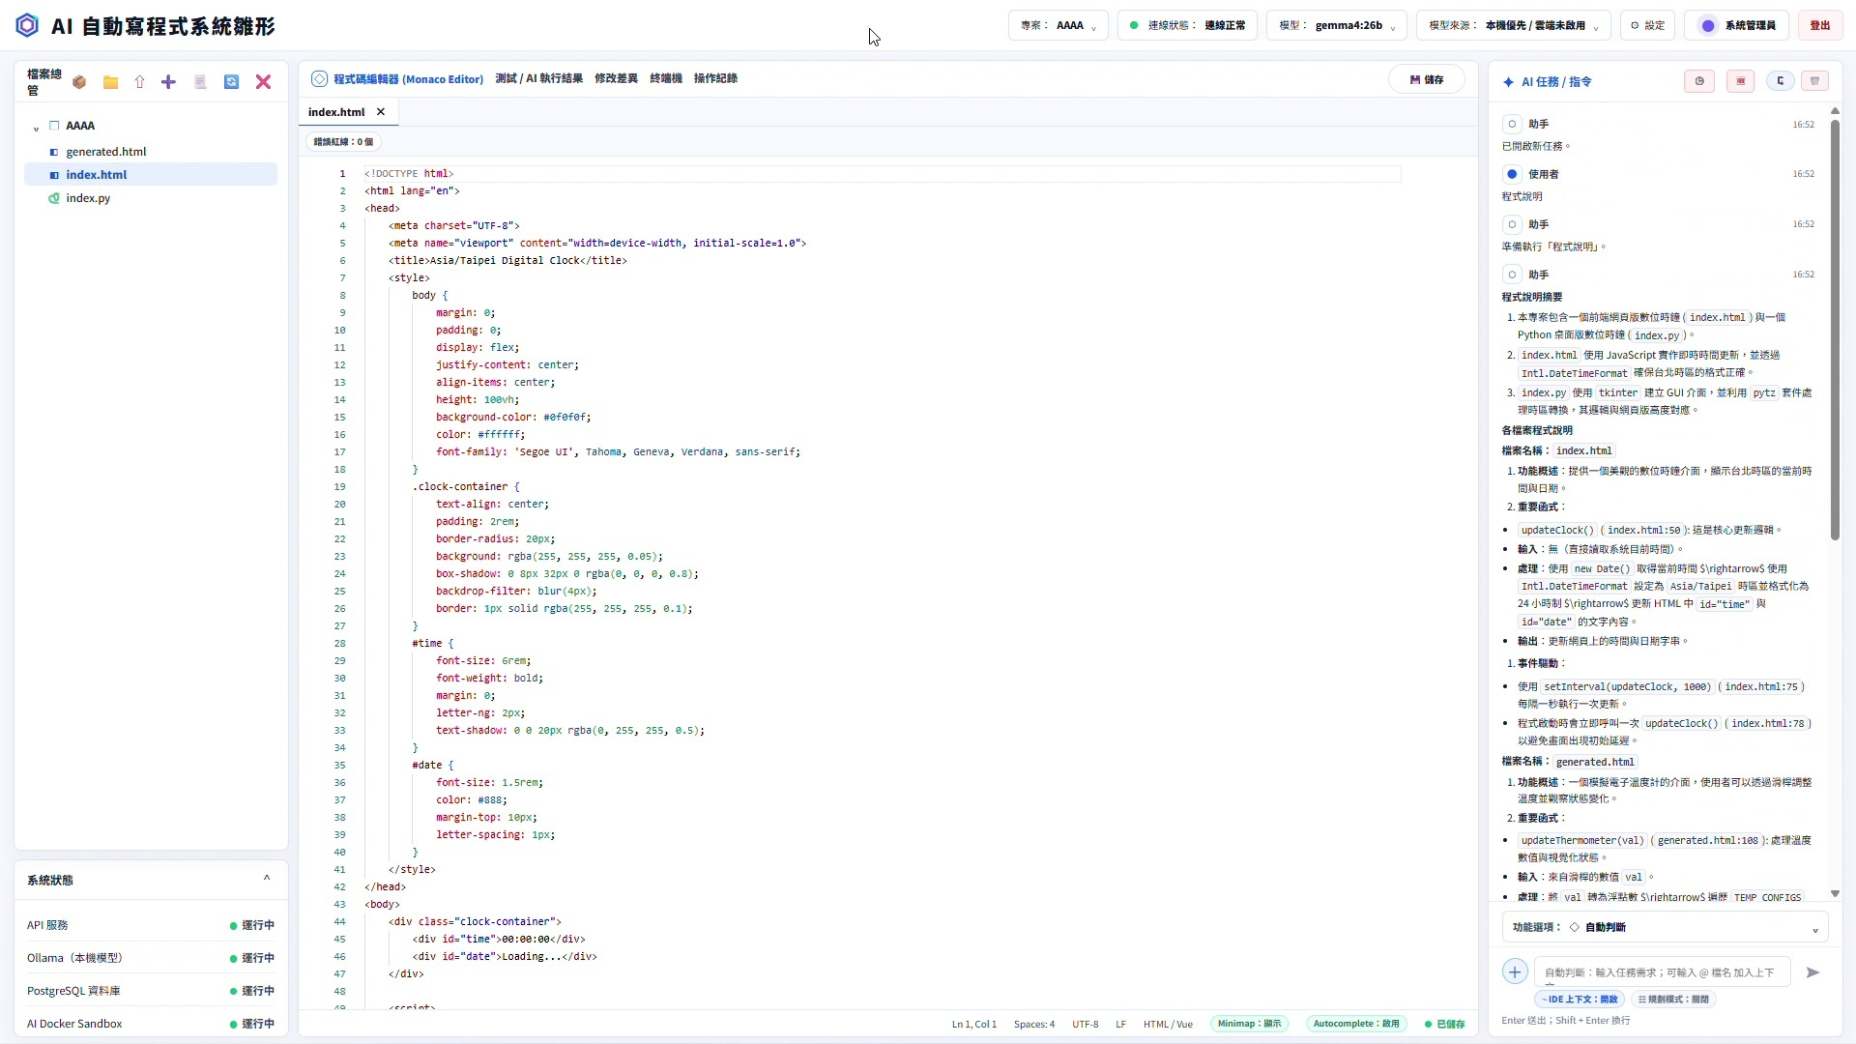
Demo 7：程式說明
使用者可以詢問某段程式碼的用途，系統需能用清楚的方式解釋邏輯與流程。
展示重點
白話解釋代碼：將複雜的程式邏輯轉化為清晰易懂的說明。
拆解流程步驟：一步步說明資料怎麼流動、狀態如何判斷。
降低理解成本：幫助工程師與主管快速看懂他人寫的程式。
15

Slide 16
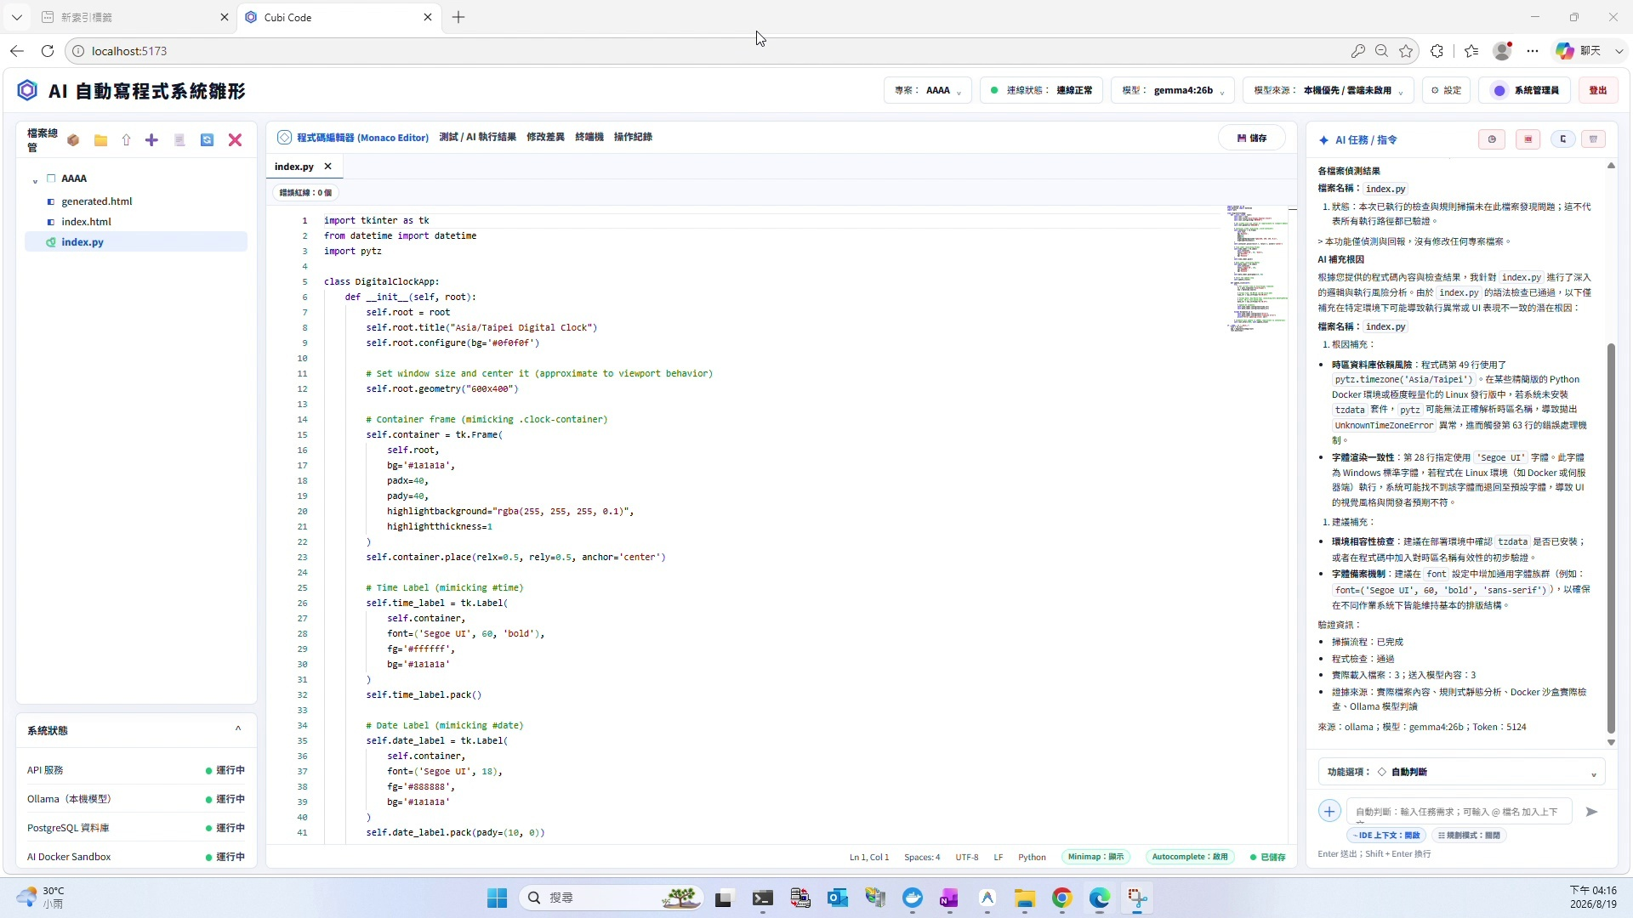
Demo 8：錯誤偵測 (風險分析)
系統可協助檢查程式碼中可能的錯誤、風險或不合理邏輯，並標示問題位置。
展示重點
預先抓出 Bug：在執行前主動檢查語法錯誤與潛在風險。
檢查環境缺套件：提醒是否有缺少套件或跨平台不相容問題。
提前防範故障：在執行或部署前先發現問題，降低上線風險。
16

Slide 17
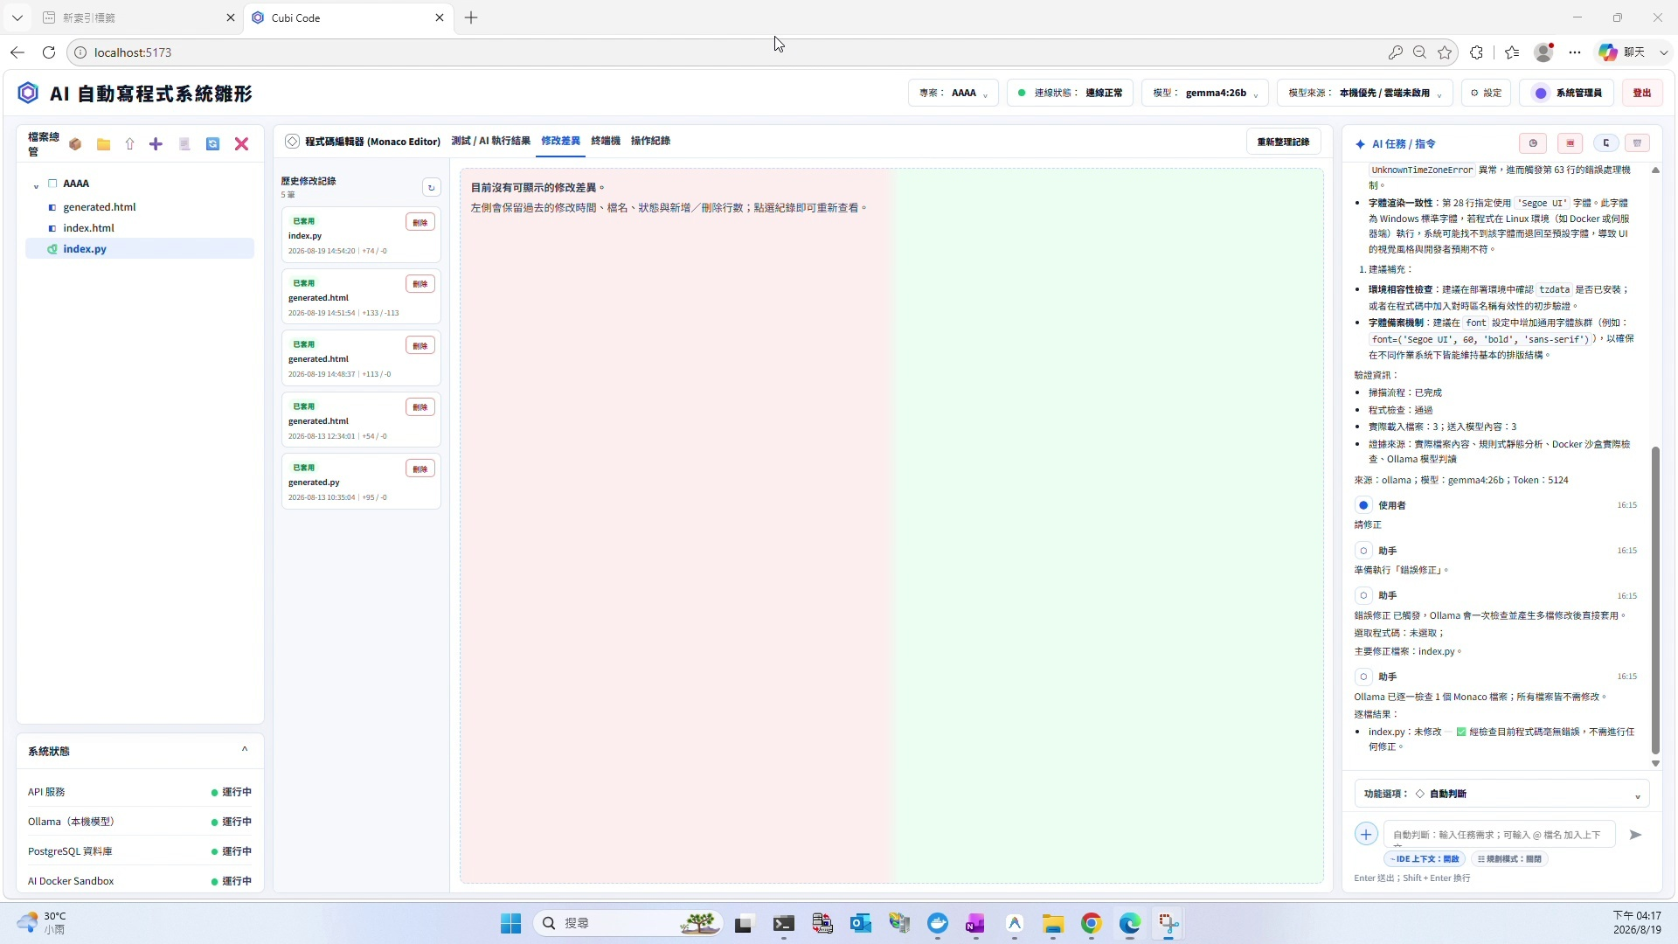
Demo 9：錯誤修正
針對偵測到的錯誤，提出修正方式，必要時產生修正版程式碼。
展示重點
無錯誤時不進行不必要修改：檢查無問題時回報「無需修改」。
防禦性安全機制：避免 AI 產生幻覺把本來正常的程式改壞。
保護專案穩定性：確保只在真正有錯誤時才提出修正方案。
17

Slide 18
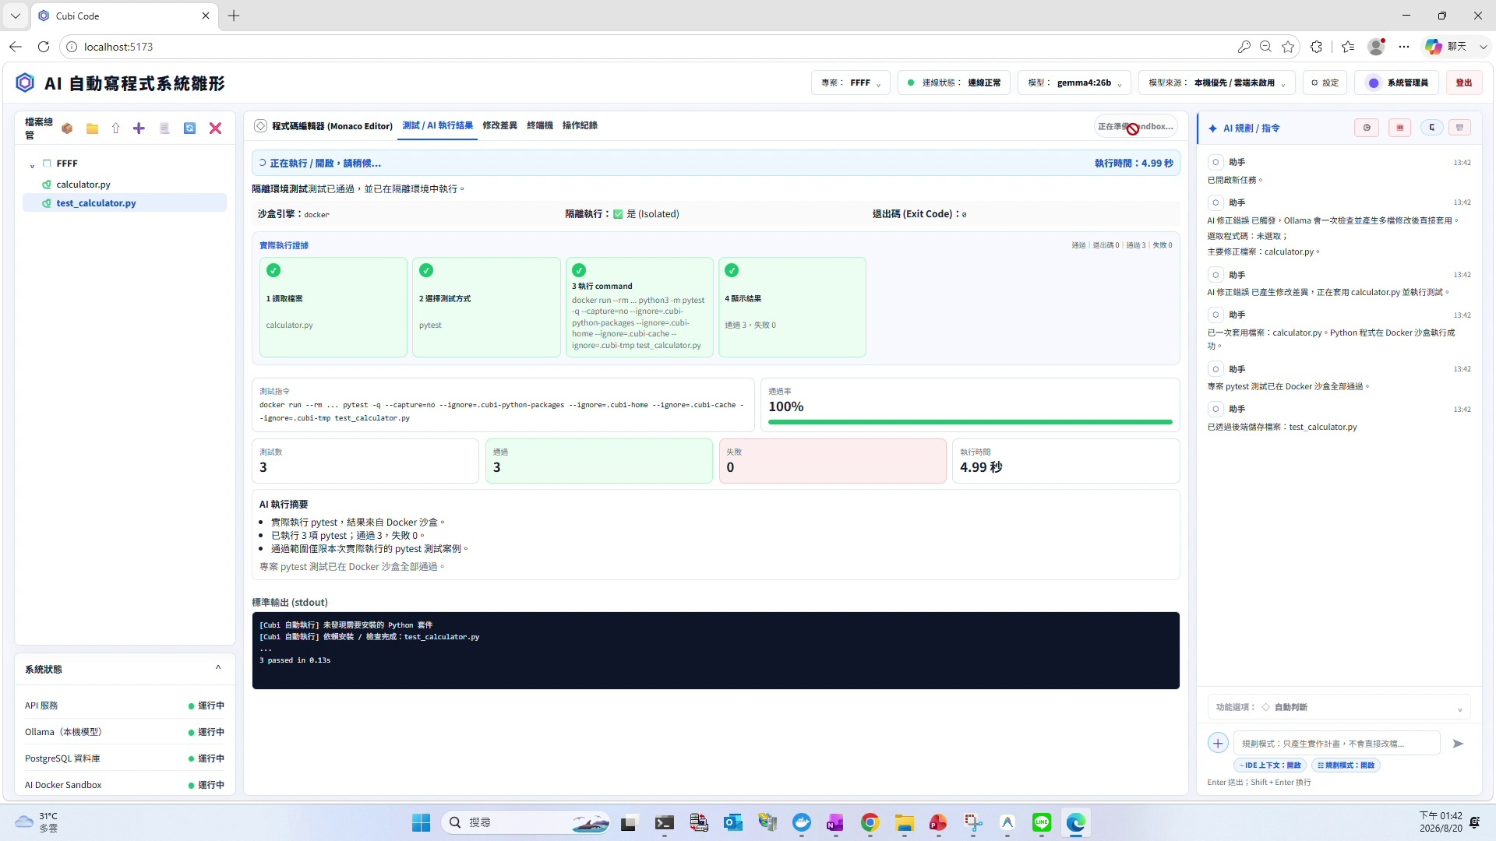
Demo 10：Docker + Pytest 隔離測試與自動驗證
在安全沙盒內自動跑單元測試，用數據證明功能正常。如有異常會自動修復，直到成功。
實際操作與結果
安全隔離跑測試：在 Docker 沙盒內執行，不影響本機環境。
自動收集結果：即時回傳通過幾項、失敗幾項與執行時間。
用數據證明可用：100% 通過測試，確保程式確實可以運作。
18

Slide 19
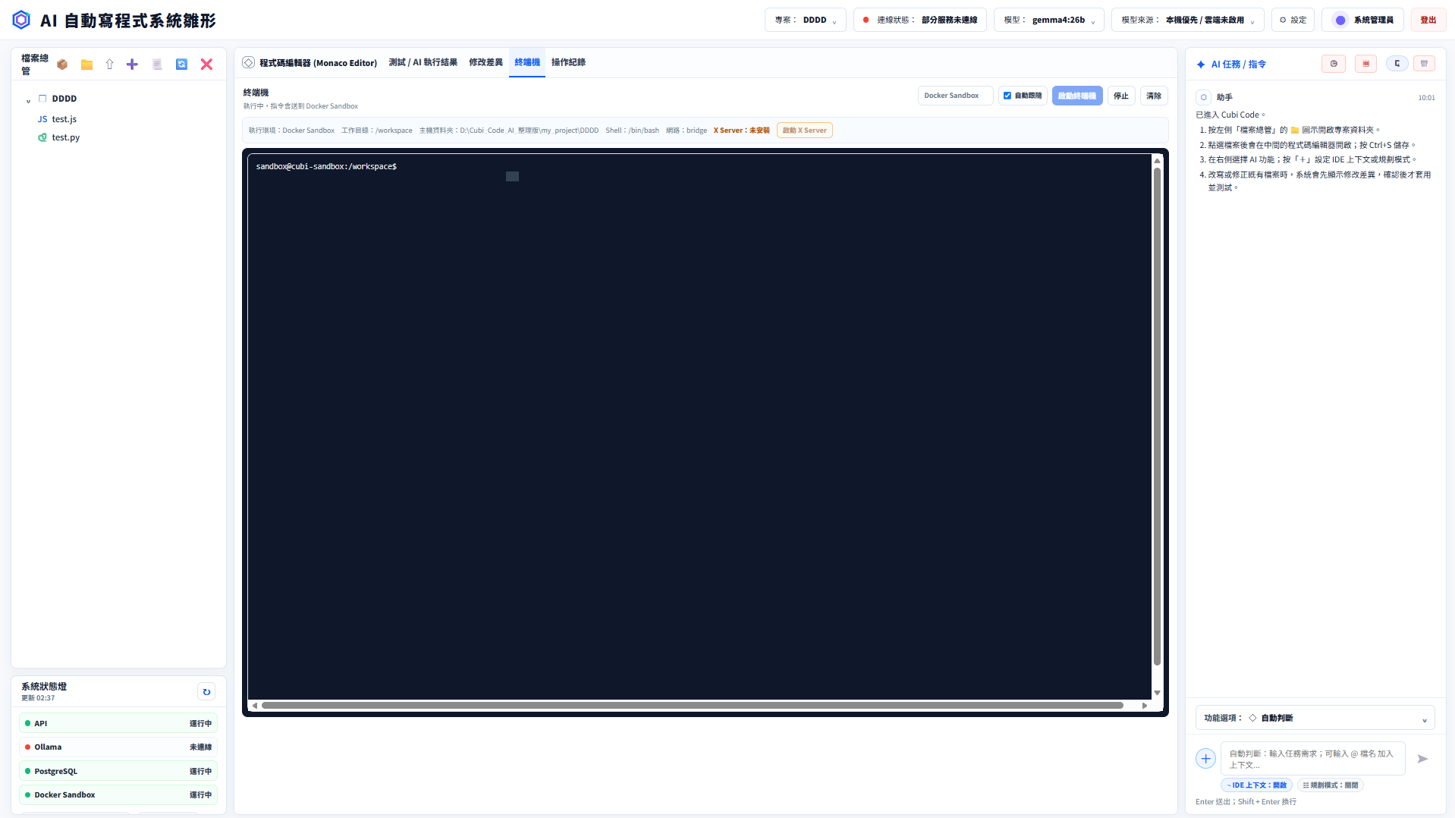
Demo 11：Docker Sandbox 終端機
操作：在沙盒內啟動網頁並操作終端機，免設定直接預覽，結合動態代理預覽與 X11 GUI 視窗轉發。
展示重點
一鍵啟動預覽：系統自動產生專屬網址，點擊直接打開操作。
安全終端機：在沙盒容器內跑指令，降低誤操作影響主機環境的風險。
工作台全整合：寫程式、跑指令、看網頁都在同一介面完成。
19

Slide 20
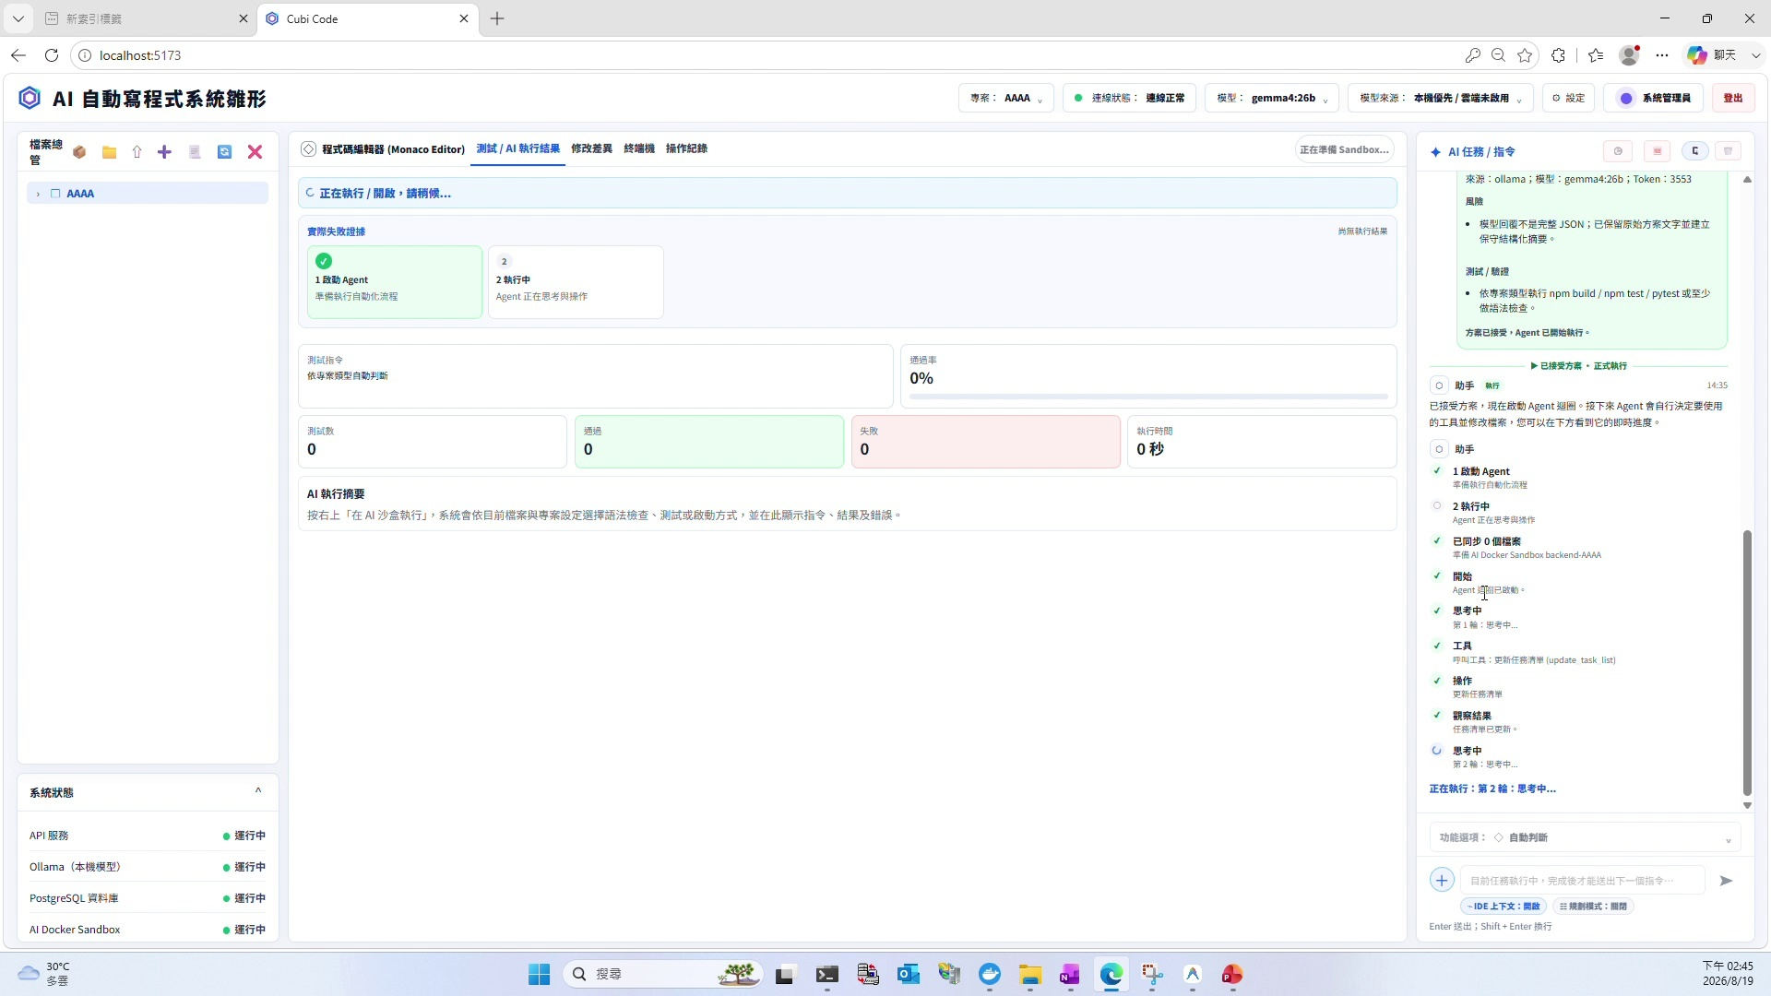
Demo 12：Agent 規劃模式
提出需求「建立 html 電子時鐘，與台灣時間同步」開啟規劃模式；實測展示自主規劃寫檔與方案取消重置。
展示重點
先出計畫才寫檔：AI 先列出要改哪裡、怎麼做，確認後才執行。
取消安全機制：不滿意計畫可直接按取消，不寫入未確認的變更。
全程受人掌控：嚴格遵循審核授權流程，避免 AI 未經授權直接寫入變更。
20

Slide 21
功能測試結果：系統能力矩陣與實測驗證
以多維度實測案例驗證系統能力，並誠實盤點邊界限制與量化測試數據。
已實測驗證之核心能力矩陣
需求輸入 → AI 規劃 → Diff 審查 → 套用 → 測試 → 回報的流程可展示。
可建立、改寫、分析、說明與轉換程式。
行內補全、差異審查、歷史紀錄與沙盒測試可運作。
Demo 已涵蓋 Web、CLI/Pytest、GUI 轉發與安全防覆蓋情境。
目前邊界限制與應對策略
大型專案上下文：本機小模型記憶有限，下一步導入 AST 切片與向量 RAG 檢索。
沙盒套件相依性：預設斷網隔離防護，第三方套件需預先封裝於 Docker 映像檔。
雲端多模型授權：架構已相容 OpenAI 介面，待企業資安核准與配置 Key 即可啟用。
跨平台環境相容：持續優化 Windows/Linux 路徑相容性與多工作區隔離機制。
實測數據：前後端自動化測試通過率 100%（前端 159/159、後端 189/189）；核心功能 Pytest 100% 通過。
測試結論：MVP 已跑通「需求 → 規劃 → 產生 → Diff 審查 → 套用 → 沙盒測試 → 紀錄」核心流程，具備實際操作能力與基本審查、隔離、追蹤機制。
21

Slide 22
實作問題與解決方式
工程實踐中針對資安隔離、代碼防覆蓋、即時串流與 GUI 視窗之關鍵防護對策。
問題 1：Sandbox 安全隔離
導入 Docker Sandbox 容器隔離。
node-pty 實現指令安全轉發。
限制容器特權、無 Root 與斷網。
降低未受信任程式影響主機環境的風險。
問題 2：AI 覆蓋正常代碼
強制雙欄紅綠 Diff 審查機制。
Agent 規劃模式（審核後才寫檔）。
「0 變更」防禦（無 Bug 絕不竄改）。
修改歷史時間戳紀錄與隨時回溯。
問題 3：長任務 Timeout
全面採用 Socket.IO 雙向即時串流。
多步驟狀態機拆解進度與即時反饋。
本地 (Ollama) / 雲端 (OpenAI) 分流。
任務狀態持久化，確保中斷可恢復。
問題 4：Docker 容器無 DISPLAY
配置 Windows VcXsrv (X Server)。
勾選「Disable access control」。
容器設定 DISPLAY 轉發 X11。
沙盒內 Tkinter GUI 視窗投影顯示。
核心原則：AI 可以大幅賦能開發效率，但所有關鍵變更與執行必須「可審查、可隔離、可驗證、可追蹤」。
22

Slide 23
後續改善方向與技術藍圖
從 MVP 雛形走向企業級高穩定、高自動化開發平台之 3 大技術演進策略。
1. 向量代碼檢索 (RAG)
痛點：本機小模型處理大型專案易有上下文限制。
策略：導入 AST 語法樹切片與向量索引。
目標：精準檢索相關模組，消除模型幻覺並支援大專案。
2. 企業級 Git 流程整合
痛點：目前修改僅在本地審查，未串接版本庫。
策略：深度串接 GitHub / GitLab API。
目標：依 Issue 自動建立分支，發送 Pull Request 審查。
3. 自動測試與修復閉環
痛點：測試失敗時仍需工程師手動觸發修復。
策略：將 Pytest 報錯日誌自動回傳 AI 迭代修正。
目標：自動修正直到測試通過，再交由人工最終確認。
演進總結：Cubi Code 已完成 MVP 實證；下一步推進企業級自動化閉環、Git 協同與資安整合。
23

Slide 24
報告結束・感謝聆聽與交流
Q & A

